Slide 1
基于微信小程序的二手交易商城
第四组
答辩人：吴浩楠

Slide 2
目 录
CONTENTS
01 | 绪论
项目背景
05 | 测试与总结
系统测试
总结
03 | 研究综述
功能模块设计
02 | 关键技术
技术介绍
04 | 成果与应用
系统实现

Slide 3
01 |绪论
项目背景
https://www.ypppt.com/

Slide 4

项目背景
研究背景
校园毕业生毕业时都会有许多物品诸如：书籍、电脑、自行车等因运输不便当做废品匆忙处理掉，大部分物品只得挥泪当做废品卖掉。而作为我们产品主要的服务对象，大学生通常具有收入单一、消费多样化的特点。同时，对于大学来说，毕业生不可能将几年来留存下的东西都带走,而大部分学生的消费水平不高,都希望能买到物美价廉的商品。这样的情况下，我们的二手交易平台为广大的在校学生提供了获得二手信息和处理闲置物品的渠道，更好地整合资源，将资源得到合理的利用。
绪论
关键技术
研究综述
成果与应用
测试与总结

Slide 5
02 | 关键技术
技术介绍

Slide 6
技术介绍
微信小程序
MySQL数据库
微信小程序是一种方便快捷的应用，它能够连接用户和服务，为用户提供了各种便捷服务。
MYSQL是目前主流的关系型数据库管理系统。MySQL数据库开源免费、能够跨平台、支持分布式、性能也不错，在Web应用方面非常适合中小型企业作为数据库。
绪论
springboot框架
关键技术
使用Springboot搭建项目十分方便，我们不需要关心框架之间的兼容性、版本适用性等。在开发过程中想使用任何东西只需要通过maven项目在配置文件pom中添加相关依赖包就行，减少了大量的XML配置。
Redis数据库
研究综述
Redis 是一个高性能的key-value数据库，在部分场合可以对关系数据库起到很好的补充作用。
成果与应用
测试与总结
JWT token加密
七牛云对象存储
JWT的本质是一个字符串，它是将用户信息保存到一个Json字符串中，然后进行编码后得到一个JWT token，并且这个JWT token带有签名信息，接收后可以校验是否被篡改，所以可以用于在各方之间安全地将信息作为Json对象传输。
七牛云对象存储 Kodo 是七牛云提供的高可靠、强安全、低成本、可扩展的存储服务。您可通过控制台、API、SDK 等方式简单快速地接入七牛存储服务，实现海量数据的存储和管理。通过 Kodo 可以进行文件的上传、下载和管理。

Slide 7
03 | 研究综述
功能模块设计

Slide 8
功能模块设计
商品模块
购物车模块
商品模块主要是对所有用户商品的展示，包括了对商品的搜索、商品分类以及商品的详细信息展示。
购物车模块主要是对用户加入到购物车的商品进行管理，比如购物车商品数量的增减，以及清空购物车。
绪论
关键技术
研究综述
成果与应用
订单模块
用户模块
测试与总结
订单模块主要是对用户购买的商品进行订单信息的记录，比如订单状态、下单时间、花费金额等。
在用户模块中，可以查看用户个人信息和修改个人信息，用户可以对收货地址进行管理、还可以发布自己的商品以及对已发布的商品进行管理操作，还能查看已购买商品的订单。

Slide 9
04 | 成果与应用
系统实现

Slide 10
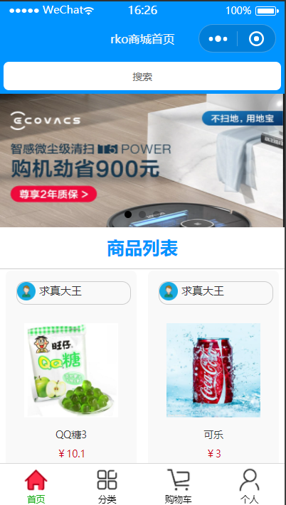
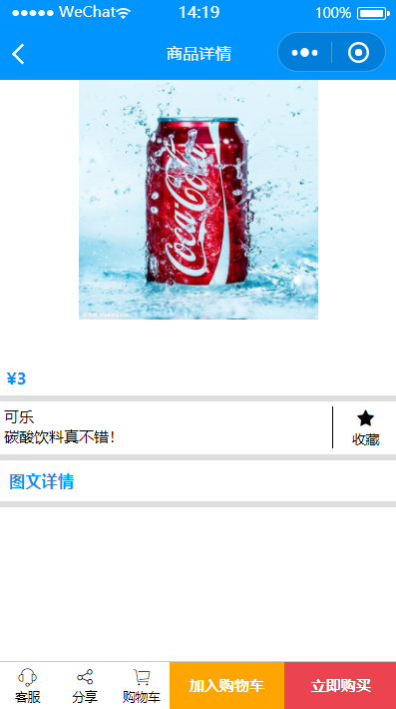
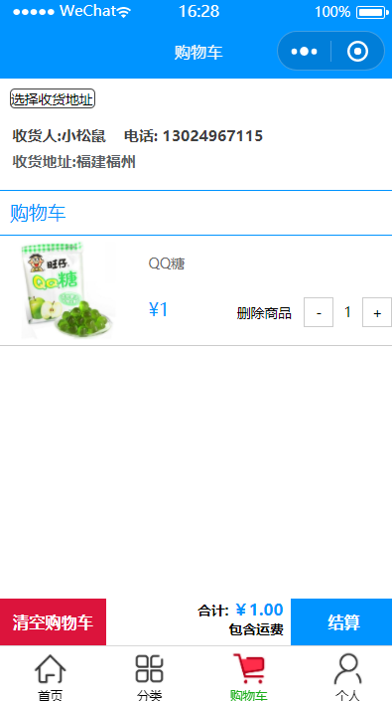
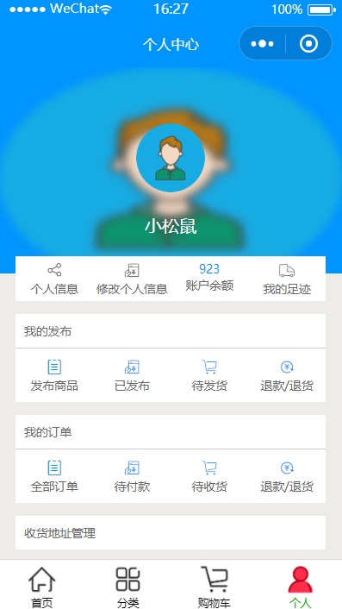
系统实现
绪论
关键技术
研究综述
成果与应用
测试与总结
商城首页
商品详情
购物车
用户信息

Slide 11
05 | 测试与总结
系统测试
总结

Slide 12
系统测试
用户系统模块
购物车系统模块
绪论
与预期效果一致
与预期效果一致
关键技术
研究综述
点击小程序，进入小程序商城个人页面进行用户的登录注册
，用户能够正常登录注册，注册完成自动跳转登录页面。
点击部分商品，进入商品信息页面进行商品详情信息的查看
，商品详情可以正常显示
点击部分商品，进入商品信息页面，点击加入购物车，再到购物车页面进行购物车页面功能的测试。购物车商品可以正常实现，功能可以正常使用
在购物车里购买商品或者商品详情页面立即购买商品，查看订单生成情况。订单可以正生成，其他信息可以正常显示
成果与应用
测试与总结
商品系统模块
订单系统模块
与预期效果一致
与预期效果一致

Slide 13
总结
绪论
经过这段时间的学习和开发，小程序二手购物商城系统已经初步开发完成，在前期所做的需求分析的功能都得到了实现，在设计和开发的过程中，很感谢老师和同学的帮助，通过网络向老师和同学请教了一些问题和一些小主意，使我的项目得以设计和开发的完善，得到了很大的收获。
由于能力和时间有限，在这段时间只做到了购物商城的功能，希望新闻资讯网系统能发挥到它的用处，接下来会不断努力，争取在未来的工作中能够继续更新其功能。
通过本次系统开发工作，不仅锻炼了我们的软件开发能力，更让我软件的系统分析和设计方面有了明显进步，这是在平时学习中很难达到的效果。包括对开发系统业务内容的分析、系统用户的确定、业务流程的优化以及编程等，并且在系统开发中还进行了测试工作，通过各种测试方法的使用，让我们的眼界和经验都有了很好的积累。
关键技术
研究综述
成果与应用
总结
测试与总结

Slide 14
谢 谢 观 看！
指导老师：郑美容
答辩人：吴浩楠

